Slide 1

元素类型

Slide 2
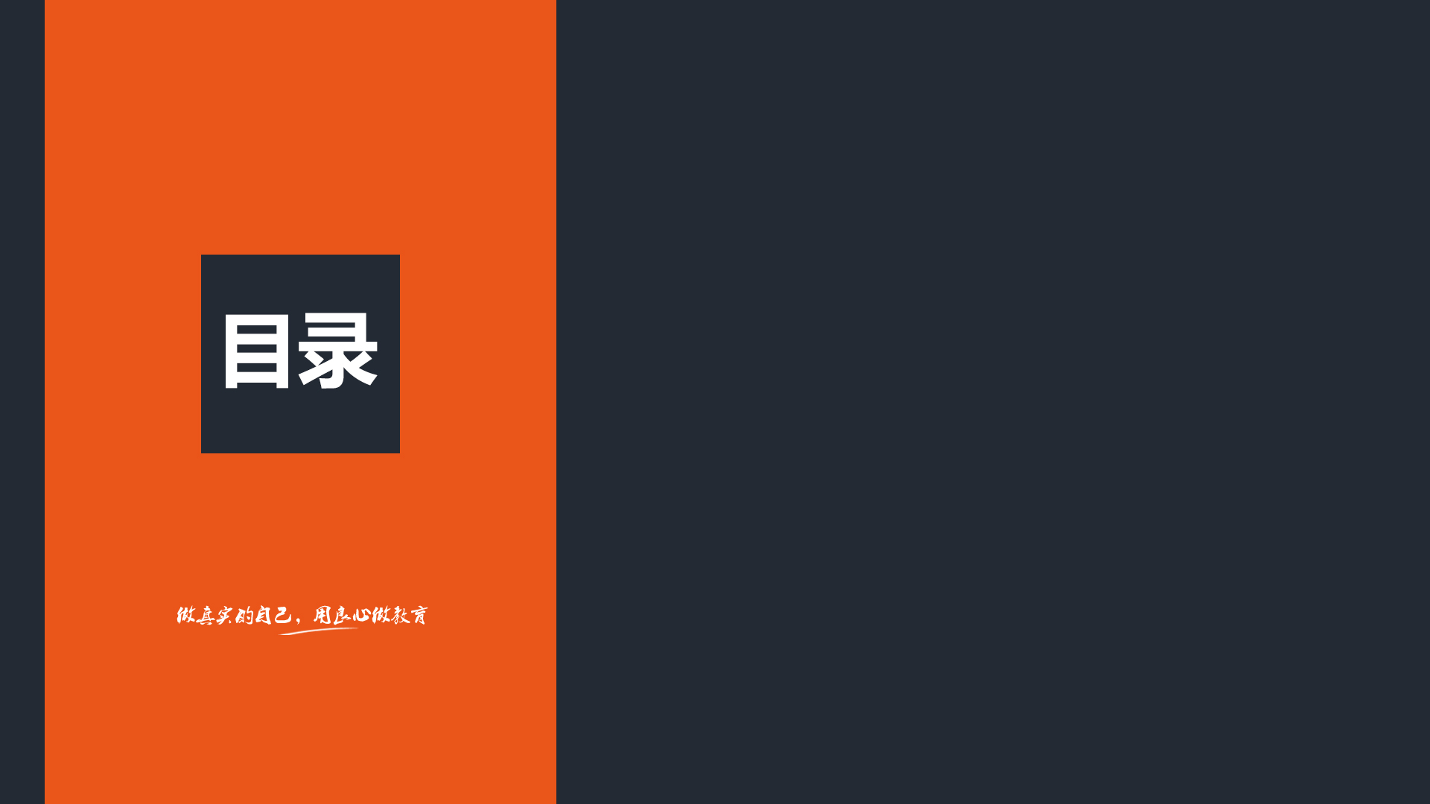

1
元素类型
2
元素类型的转换
3
可置换元素
Notes:
说明文本

Slide 3
元素类型
根据css显示分类 HTML元素被分为三种类型:块状元素，内联元素，可变元素

Slide 4
块元素— block
块状元素（block element）
1、默认独占一行
2、没有宽度时，默认撑满一排（块状元素默认宽度为100%）
3、可以定义自己的宽度和高度
常见的块状元素有：div ul li h1-h6 p ol

Slide 5
内联元素（行内元素）—inline
内联、行内元素（inline element）
1、多个内联元素可以同一行显示
2、高和宽由内容撑开
3、不支持宽高
4、不支持上下的margin
常见的内联元素有：a br strong em span

Slide 6
可变元素
需要根据上下文关系确定该元素是块元素或者内联元素。

Slide 7
元素类型的转换
盒子模型可通过display属性来改变默认的显示类型
1）display属性与属性值 (18个属性值)
属性值：block/inline/inline-block/none/list-item/table-header-group/table-footer-group....
作用：该属性设置或检索对象元素应该生成的盒模型的类型。

Slide 8
元素类型的转换
各属性值的作用
1)Block块状显示：使内联元素具备块属性标签的特性
2)inline内联显示：使行块属性标签具备内联元素的特性
3)Inline-block行内块元素显示：
元素的内容以块状显示，并且与行内的其他元素显示在同一行,
支持宽高, 没有宽度的时候由内容撑开宽度。
只有这一个元素类型支持vertical-align属性。（img,input）
4)none 此元素不会被显示。
5)list-item:将元素转换成列表。li的默认display类型
当元素设置了float属性后，就相当于给该元素加了display:block;属性,且宽度为内容撑出来的宽度；

Slide 9
可置换元素
img, input,等内联元素，他们被称为可置换元素。
他们区别一般inline元素：
如img|input|select|textarea|button|label等有内在尺寸且可以设置width/height属性的这类元素。
他们的性质同设置了display:inline-block的元素一致。
被称为可置换元素

Slide 10


THANK YOU

